Slide 2
Pujian Kepada Allah S.W.T.
الْحَمْدُ ِللهِ
Segala puji-pujian hanya bagi
Allah S.W.T.

Slide 3
Syahadah
وَأَشْهَدُ أَنْ لَا إِلَهَ إِلَّا اللهُ وَحْدَهُ لَا شَرِيْكَ لَهُ، وَأَشْهَدُ أَنَّ مُحَمَّدًا عَبْدُهُ وَرَسُوْلُهُ
Dan aku bersaksi bahawa sesungguhnya tiada tuhan melainkan Allah Yang Maha Esa, tiada sekutu bagiNya dan juga aku bersaksi bahawa penghulu kami nabi Muhammad S.A.W hambaNya dan rasulNya.

Slide 4
Selawat Ke Atas
Nabi Muhammad S.A.W
اللَّهُمَّ صَلِّ وَسَلِّمْ عَلَى سَيِّدِنَا مُحَمَّدٍ وَعَلَى آلِهِ وَصَحْبِه، وَمَنْ تَبِعَهُمْ بِإِحْسَانٍ إِلَى يَوْمِ الدِّيْن.
Ya Allah, cucurilah rahmat dan sejahtera ke atas penghulu kami, Nabi Muhammad S.A.W dan ke atas keluarganya serta para sahabatnya dan pengikut baginda.

Slide 5
Pesanan Taqwa
اتَّقُوْا اللهَ وَاشْكُرُوهُ عَلَى مَا هَيَّأَ لَكُمْ مِنَ النِّعَمِ.
Bertaqwalah kepada Allah dengan sebenar-benarnya, berterima kasihlah kepadaNya kerana limpahan nikmat yang dikurniakan dengan mengerjakan ketaatan.

Slide 7
Kepentingan Jalan Raya
Keperluan bagi urusan seharian
Pembinaan jalan yang terancang
bagi penggunaan lebih cekap

Slide 8
Perangkaan Kemalangan Jalan Raya
2010 - 2015
40,960 kematian
Purata = 6,827 setahun
Menimbulkan masalah dan kerugian kepada negara

Slide 9
Punca Kecelakaan Jalanraya
Tidak prihatin terhadap
kecekapan kereta
Sikap manusia
Tidak menjadualkan
perjalanan dengan baik
Memandu laju
Tidak menghiraukan panduan atau tanda-tanda amaran jalan raya

Slide 10
Kewajipan mematuhi syara’
Patuh kepada peraturan
Mengamalkan prinsip dan adab Islam dalam perjalanan
Manfaatkan kemudahan jalan secara berhemah

Slide 11
Firman Allah dalam
Surah Al Furqan: Ayat 63
وَعِبَادُ الرَّحْمَنِ الَّذِينَ يَمْشُونَ عَلَى الْأَرْضِ هَوْنًا وَإِذَا خَاطَبَهُمُ الْجَاهِلُونَ قَالُوا سَلَامًا.
“Dan hamba-hamba (Allah) Ar-Rahman (yang diredhaiNya), ialah mereka yang berjalan di bumi dengan sopan santun, dan apabila orang-orang yang berkelakuan kurang adab, hadapkan kata-kata kepada mereka, mereka menjawab dengan perkataan yang selamat dari perkara yang tidak diingini.”

Slide 12
Pengertian berjalan dengan ‘Haunan’
Berjalan atau memandu dengan berhemah, berhati-hati, tenang serta beristiqamah
Tidak membuat onar, tidak menyibuk atau
tidak biadab.
Patuh peraturan lalulintas

Slide 13
Allah Taala Membenci Orang Yang Sombong
Firman Allah dalam
Surah al –Isra’: Ayat 37
وَلاَ تَمْشِ فِي الأَرْضِ مَرَحًا إِنَّكَ لَن تَخْرِقَ الأَرْضَ وَلَن تَبْلُغَ الْجِبَالَ طُولاً.
“Jangan kamu berjalan di bumi ini dengan sombong, sesungguhnya kamu tidak akan dapat menembusi bumi, dan tidak akan sampai setinggi gunung.”

Slide 14
Kewajipan di jalan raya
Sabda Rasulullah SAW
غَضُّ الْبَصَرِ، وَكَفُّ الأَذَى، وَرَدُّ السَّلامِ،
وَالأَمْرُ بِالْمَعْرُوفِ، وَالنَّهْيُ عَنِ الْمُنْكَرِ
“Jaga mata daripada melihat perkara yang haram, kawal diri daripada perkara yang menyusahkan pengguna lain, membalas salam, menyuruh kepada makruf dan mencegah perkara mungkar”.

Slide 15
Membuang halangan/bahaya
dijalan raya
Sabda Rasulullah SAW
بَيْنَمَا رَجُلٌ يَمْشِي بِطَرِيقٍ وَجَدَ غُصْنَ شَوْكٍ عَلَى الطَّرِيقِ، فَأَخَّرَهُ فَشَكَرَ اللَّهُ لَهُ فَغَفَرَ لَهُ.
“Sedang seorang lelaki berjalan dia mendapati seranting duri di atas jalan, lalu dialihkannya, maka Allah berterima kasih yakni merahmatinya dan mengampunkannya”.

Slide 16
Tuntutan Kepada Pengguna Jalan Raya
1
Guna dengan berhemah, mematuhi adab dan menghormati peraturan jalan raya
2
Menjaga pandangan mata supaya tidak terarah kepada sesuatu yang diharamkan
3
Hindari sebarang unsur yang boleh menyusahkan atau membahayakan pengguna-pengguna lain

Slide 17
Sabda Rasulullah SAW
لاَ ضَرَرَ وَلاَ ضِرَارَ. (رَوَاهُ اِبْنُ مَاجَه)
"Seseorang itu tidak boleh membahayakan diri dan tidak juga membahayakan pihak lain".

Slide 18
Tuntutan kepada pengguna Jalan Raya
4
Jadikan jalan raya sebagai zon aman dan selamat.

Slide 19
Sabda Rasulullah SAW
لَا يَحِلُّ لِمُسْلِمٍ أَنْ يُرَوِّعَ مُسْلِمًا وَلَوْ مَازِحَا. (رواه أبو داود)
"Haram ke atas seorang Muslim menakutkan Muslim yang lain walaupun dalam keadaan bergurau ".

Slide 20
Seruan
Jadilah pengguna jalan raya yang mematuhi syara’
Tunaikan hak-hak jalan raya seperti yang dituntut oleh Allah dan Rasul-Nya.
Menyumbang ke arah keselamatan jalan raya.
Bekerjasama dengan pihak yang berkuasa bagi mencegah kecelakaan.

Slide 21
Firman Allah dalam
Surah al- Maidah : Ayat 32
مِنْ أَجْلِ ذَلِكَ كَتَبْنَا عَلَى بَنِي إِسْرَائِيلَ أَنَّهُ مَن قَتَلَ نَفْسًا بِغَيْرِ نَفْسٍ أَوْ فَسَادٍ فِي الأَرْضِ فَكَأَنَّمَا قَتَلَ النَّاسَ جَمِيعًا وَمَنْ أَحْيَاهَا فَكَأَنَّمَا أَحْيَا النَّاسَ جَمِيعًا وَلَقَدْ جَاء تْهُمْ رُسُلُنَا بِالبَيِّنَاتِ ثُمَّ إِنَّ كَثِيرًا مِّنْهُم بَعْدَ ذَلِكَ فِي الأَرْضِ لَمُسْرِفُونَ
“Dengan sebab yang demikian itu Kami tetapkan atas Bani Israil, bahawasanya sesiapa yang membunuh seorang manusia dengan tiada alasan, atau melakukan kerosakan di muka bumi, maka seolah-olah dia telah membunuh manusia semuanya; dan sesiapa yang menjaga kehidupan manusia, maka seolah-olah dia telah menjaga kehidupan manusia semuanya. Dan sesungguhnya, telah datang kepada mereka Rasul-rasul Kami dengan membawa keterangan yang nyata; kemudian sesungguhnya kebanyakan dari mereka sesudah itu, menjadi orang yang melampaui batas di muka bumi.”

Slide 22
PENUTUP
بَارَكَ اللهُ لِيْ وَلَكُمْ بِالْقُرْآنِ الْعَظِيْمِ وَنَفَعَنِي وَإِيَّاكُمْ بِمَا فِيْهِ مِنَ الأيَاتِ وَالذِّكْرِ الْحَكِيْمِ وَتَقَبَّلَ مِنِّي وَمِنْكُمْ تِلَاوَتَهُ إِنَّهُ هُوَ السَّمِيعُ الْعَلِيْمُ. أَقُوْلُ قَوْلِيْ هَذَا وَأَسْتَغْفِرُ اللهَ الْعَظِيْمَ لِيْ وَلَكُمْ وَلِسَائِرِ الْمُسْلِمِيْنَ وَالْمُسْلِمَاتِ وَالْمُؤْمِنِيْنَ وَالْمُؤْمِنَاتِ الأَحْيَاءِ مِنْهُمْ وَالأَمْوَاتِ، فَاسْتَغْفِرُوْهُ،
إِنَّهُ هُوَ الْغَفُوْرُ الرَّحِيْمُ.

Slide 23
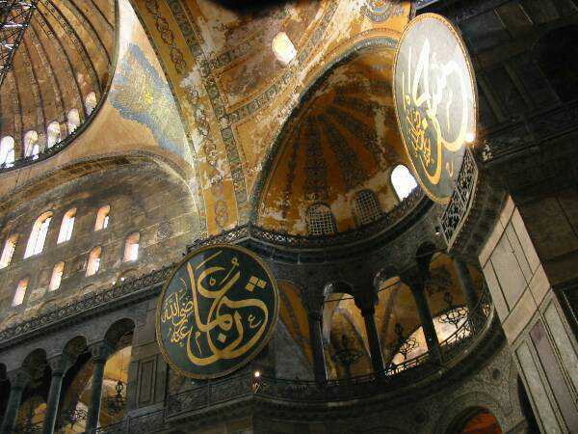
Doa Antara Dua Khutbah
Aamiin Ya Rabbal Aalamin..
Tuhan Yang Memperkenankan Doa Orang-orang Yang Taat, Berilah Taufik Kepada Kami Di Dalam Mentaatimu, Ampunilah Kepada Mereka Yang Memohon Keampunan.
Aamiin

Slide 25
Pujian Kepada Allah S.W.T.
الْحَمْدُ لِلَّهِ
Segala puji-pujian hanya
bagi Allah S.W.T.

Slide 26
Syahadah
وَأَشْهَدُ أَن لآ إِلَهَ إِلاَّ اللهُ وَحْدَهُ لاَ شَرِيْكَ لَهُ، وَأَشْهَدُ أَنَّ مُحَمَّدًا عَبْدُهُ وَرَسُوْلُهُ.
Dan aku bersaksi bahawa sesungguhnya tiada tuhan melainkan Allah Yang Maha Esa, tiada sekutu bagiNya dan juga aku bersaksi bahawa nabi Muhammad S.A.W adalah hambaNya dan rasulNya.

Slide 27
Selawat Ke Atas
Nabi Muhammad S.A.W
اللَّهُمَّ صَلِّ وَسَلِّمْ عَلَى عَبْدِكَ وَرَسُوْلِكَ مُحَمَّدٍ، وَعَلَى آلِهِ وَأَصْحَابِهِ وَأَتْبَاعِهِ إِلَى يَوْمِ الدِّيْنِ.
Ya Allah,cucurilah rahmat dan sejahtera ke atas penghulu kami, Nabi Muhammad S.A.W dan ke atas keluarganya, para sahabatnya serta para pengikut Baginda sehingga hari Pembalasan.

Slide 28
Wasiat Taqwa
اتَّقُوا اللهَ وَكُوْنُوْا مَعَ الصَّادِقِيْنَ.
Bertakwalah kepada Allah.
Hendaklah kamu sentiasa bersama orang yang benar.

Slide 29
Seruan
Mengenang jasa rasul kesayangan, nabi Muhammad SAW yang berjuang membawa ajaran Islam. Selawat dan salam kepada Rasulullah s.a.w.
(Surah Al-Ahzab : Ayat 56)
“Sesungguhnya Allah Taala Dan Para MalaikatNya Sentiasa Berselawat Ke Atas Nabi (Muhammad).
Wahai Orang-orang Beriman! Berselawatlah Kamu
Ke Atasnya Serta Ucapkanlah Salam Sejahtera Dengan Penghormatan Ke Atasnya Dengan Sepenuhnya”.

Slide 30
Selawat

Slide 31
وَارْضَ اللَّهُمَّ عَنِ الْخُلَفَاءِ الرَّاشِدِيْنَ الْمَهْدِيِّيْنَ، سَادَتِنَا أَبِيْ بَكْرٍ وَعُمَرَ وَعُثْمَانَ وَعَلِيّ، وَعَنْ بَقِيَّةِ الصَّحَابَةِ أَجْمَعِيْنَ، وَعَنِ التَّابِعيْنَ وَتَابِعِى التَّابِعِيْنَ بِإِحْسَانٍ إِلَى يَوْمِ الدِّيْن.

Slide 32
اللَّهُمَّ اغْفِرْ لِلْمُؤْمِنِيْنَ وَالْمُؤْمِنَاتِ، وَالمُسْلِمِيْنَ وَالْمُسْلِمَاتِ الأَحْيَاءِ مِنْهُمْ وَالأَمْوَات،
إِنَّكَ سَمِيْعٌ قَرِيْبٌ مُجِيْبُ الدَّعَوَات.
Ya Allah, Ampunkanlah Dosa Golongan Mu’minin Dan Mu’minaat, Muslimin Dan Muslimat, samada yang masih hidup atau yang telah mati. Sesungguhnya Engkau Maha Mendengar dan Maha Memakbulkan segala permintaan.

Slide 33
اللَّهُمَّ أَلِّفْ بَيْنَ قُلُوْبِنَا، وَأَصْلِحْ ذَاتَ بَيْنِنَا، وَاجْعَلْنَا مِنَ الرَّاشِدِيْن. اللَّهُمَّ أَحْسِنْ عَاقِبَتَنَا فِى الأُمُوْرِ كُلِّهَا، وَأَجِرْنَا مِنْ خِزْيِ الدُّنْيَا وَعَذَابِ الأَخِرَة، يَا رَبَّ الْعَالَمِيْن.

Slide 34
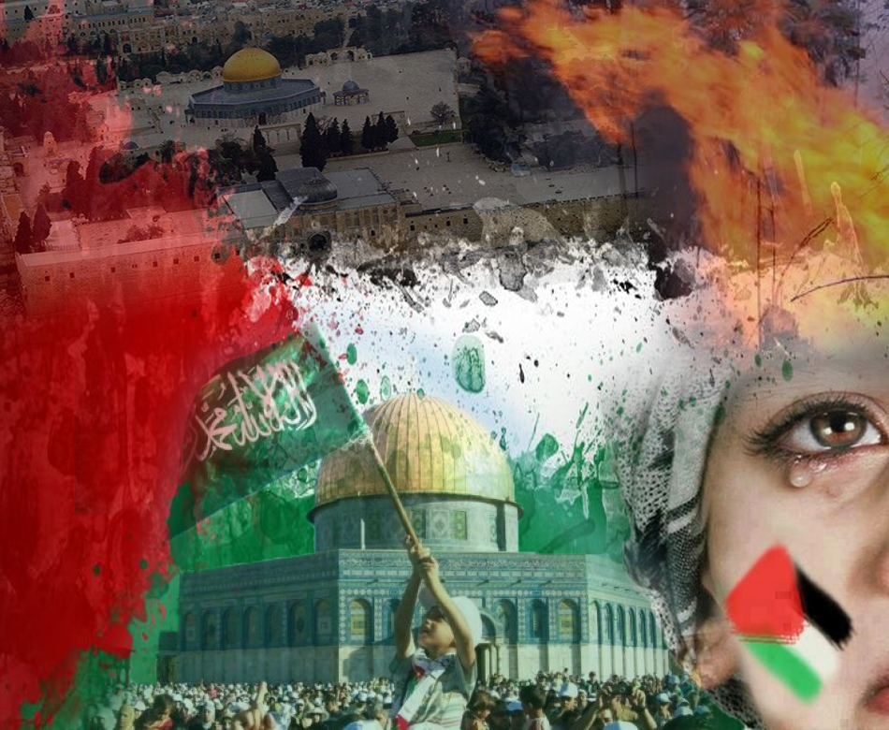
DOA
Ya Allah …
Turunkanlah hukumanMu atas kaum Yahudi yang telah melakukan kezaliman dengan membunuh saudara-saudara kami, kaum Muslimin di Palestin
Ya Allah …
Hukumlah mereka, sesungguhnya mereka tidak mampu melemahkanMu,
Ya Allah …
Cerai beraikan mereka, porak perandakan kesatuan mereka dan turunkanlah balasanMu atas mereka,
Ya Allah …
Kumpulkan dan binasakanlah mereka dan janganlah kamu tinggalkan sedikitpun dari mereka.
Ya Allah …
Turunkanlah ke atas mereka dan semua pihak yang membantu mereka balasanMu yang tidak dapat ditolak oleh kaum pembuat kezaliman.

Slide 35
DOA
Ya Allah …
Selamatkanlah saudara-saudara kami kaum muslimin yang lemah di Palestin,
Ya Allah …
Sayangi dan kasihilah mereka dan keluarkanlah mereka dari kepungan dan keadaan sempit yang mereka alami saat ini,
Ya Allah …
Terimalah Syuhada’ mereka dan sembuhkanlah yang luka dan sakit dari kalangan mereka,
Ya Allah …
Tetaplah bersama mereka dan jauhilah musuh-musuh mereka kerana tiada daya dan kekuatan bagi mereka kecuali dari Mu.

Slide 36
DOA
Ya Allah …
Turunkanlah pertolonganMu buat kaum Mujahidin di Palestin,
Ya Allah …
Tolonglah mereka menghadapi kaum Yahudi dan penolong-penolong mereka dari kalangan kufur dan kaum munafik
Ya Allah …
Tetapkanlah bidikan mereka, rapatkanlah saf perjuangan mereka dan satukanlah kalimah mereka di atas kebenaran.

Slide 39
رَبَّنَا ظَلَمْنَا أَنْفُسَنَا وَإِنْ لَمْ تَغْفِرْ لَنَا وَتَرْحَمْنَا لَنَكُوْنَنَّ مِنَ الْخَاسِرِيْنَ.
لآ إِلَهَ إِلاَّ أَنْتَ سُبْحَانَكَ إِنَّا كُنَّا مِنْ الظَّالِمِيْنَ. رَبَّنَا آتِنَا فِي الدُّنْيَا حَسَنَةً وَفِي الآخِرَةِ حَسَنَةً وَقِنَا عَذَابَ النَّارِ. وَصَلَّى اللهُ عَلىَ سَيِّدِنَا مُحَمَّدٍ وَعَلىَ آلِهِ وَصَحْبِهِ وَسَلَّمْ. وَالْحَمْدُ للهِ رَبِّ الْعَالَمِيْنَ.
Ya Allah …
Kami Telah Menzalimi Diri Kami Sendiri
Dan Sekiranya Engkau Tidak Mengampunkan Kami Dan Merahmati Kami Nescaya Kami Akan Menjadi Orang Yang Rugi.
Tiada Tuhan Melainkan Engkau Maha Suci Engkau Sesungguhnya Kami Di Kalangan Orang-orang
Yang Menzalimi Diri.
Ya Allah…
Kurniakanlah Kepada Kami Kebaikan Di Dunia Dan Kebaikan Di Akhirat Serta Hindarilah Kami Dari Seksaan Neraka.

Slide 40
Wahai Hamba-hamba Allah….
Sesungguhnya ALLAH menyuruh berlaku adil, dan berbuat kebaikan, serta memberi bantuan kepada kaum kerabat dan melarang daripada melakukan perbuatan-perbuatan keji dan mungkar serta kezaliman. Ia mengajar kamu (dengan suruhan dan larangannya ini) supaya kamu mengambil peringatan mematuhinya.

Slide 41
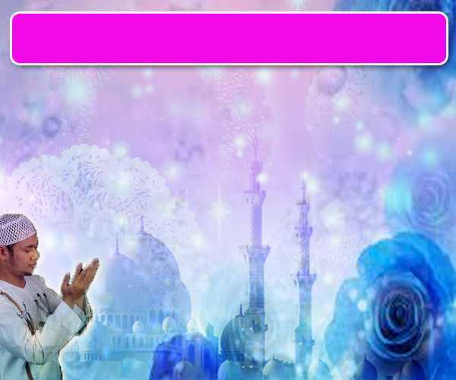
Maka Ingatlah Allah Yang Maha Agung
Nescaya Dia Akan Mengingatimu
Dan Bersyukurlah Di Atas Nikmat-nikmatNya Nescaya Dia Akan Menambahkan Lagi Nikmat Itu Kepadamu, dan Pohonlah
Dari Kelebihannya, Nescaya Akan Diberikannya Kepadamu. Dan Sesungguhnya Mengingati Allah Itu Lebih Besar (Faedah Dan Kesannya) Dan (Ingatlah) Allah Mengetahui Apa Yang Kamu Kerjakan.

Slide 42
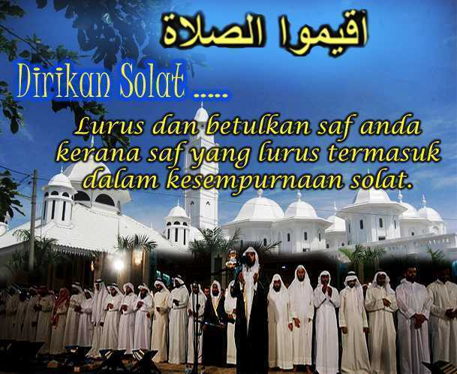

Slide 43
INTISARI KHUTBAH JUMAAT PADA 28/07/2017
TAJUK: “PATUH SYARIAT DI JALAN RAYA.“
JALAN @ JALAN RAYA ADALAH KEPERLUAN AWAM. DI NEGARA INI JALAN RAYA MAKIN LEBAR & BERSELIRAT MEMENUHI KEPERLUAN KENDERAAN YANG MAKIN BERTAMBAH , DALAM MASA YANG SAMA MENGUNDANG PENINGKATAN KEMALANGAN NYAWA SEHINGGA HAMPIR 7000 ORANG SETAHUN.
KAJIAN MENUNJUKKAN SIKAP BURUK PENGGUNA JALAN RAYA MENYUMBANG PERATUSAN TERTINGGI KEMALANGAN MAUT.
SELAIN DARIPADA MEMATUHI PERATURAN & UNDANG- UNDANG JALAN RAYA BAGI MENANGANGI KEMALANGAN, PENGGUNA MUSLIM SANGAT PENTING MEMETUHI SYARA' SEMASA DI JALAN RAYA & MENGGANGGAPNYA SEBAGAI SESUATU KETAATAN KEPADA ALLAH.
DI ANTARA PANDUAN SYARA' YG PERLU DIPATUHI DI JALAN RAYA IALAH BERSIKAP هَوْناً IAITU BERHEMAH, BERSIKAP HORMAT & BERHATI HATI, TIDAK MELULU, SOMBONG & BIADAP. ALLAH MEMBENCI PENGGUNA YG ANGKUH & MEMBAHAYAKAN.
NABI S.A.W MAHUKAN PENGGUNA MENYUMBANG KEPADA KEBERSIHAN, KESELAMATAN, KEBAJIKAN SERTA MENGHINDARKAN KEMUNGKARAN, KEMERBAHAYAAN DIRI & PENGGUNA LAIN DI JALAN RAYA.

